Slide 1
به نام خدا
كتابخانه ديجيتال گيگا بر آنست تا با تمام توان دسترسي آنلاين و روزآمد پژوهشگران و دانشگاهيان كشور را به ناب و معتبرترين پايگاههاي علمي دنيا- به سان و در سطح پيشروترين دانشگاهها و مراكز پژوهشي دنيا- ميسر سازد و اين مهم از آن جهت پر اهميت جلوه مي نمايد كه دسترسي جامعه علمي كشور به منابع روزآمد علمي در خلال ساليان گذشته همواره با محدوديت هاي فراواني روبرو بوده است. لذا، اميد است با امكان بديع و بي نظيري كه توسط كتابخانه ديجيتال گيگا جهت به روز نمودن دانش جامعه علمي و دانشگاهي كشور فراهم گرديده، رشد علمي ميهن عزيزمان شتابي بيش از گذشته نسبت به شاخص هاي مطرح جهاني يافته و بدين وسيله گام بلندي در راستاي نيل به اهداف بلند علمي ايران 1404 و ساليان پس از آن برداشته شود. به اميد ايراني آباد و سربلند

Slide 2
http://gigalib.org/
كليك بر روي پروفايل

Slide 3
ليست پايگاههاي اطلاعاتي تحت پوشش

Slide 4
ليست پايگاههاي اطلاعاتي تحت پوشش

Slide 5
ابرموتوي جستجوي گيگاليب

Slide 9
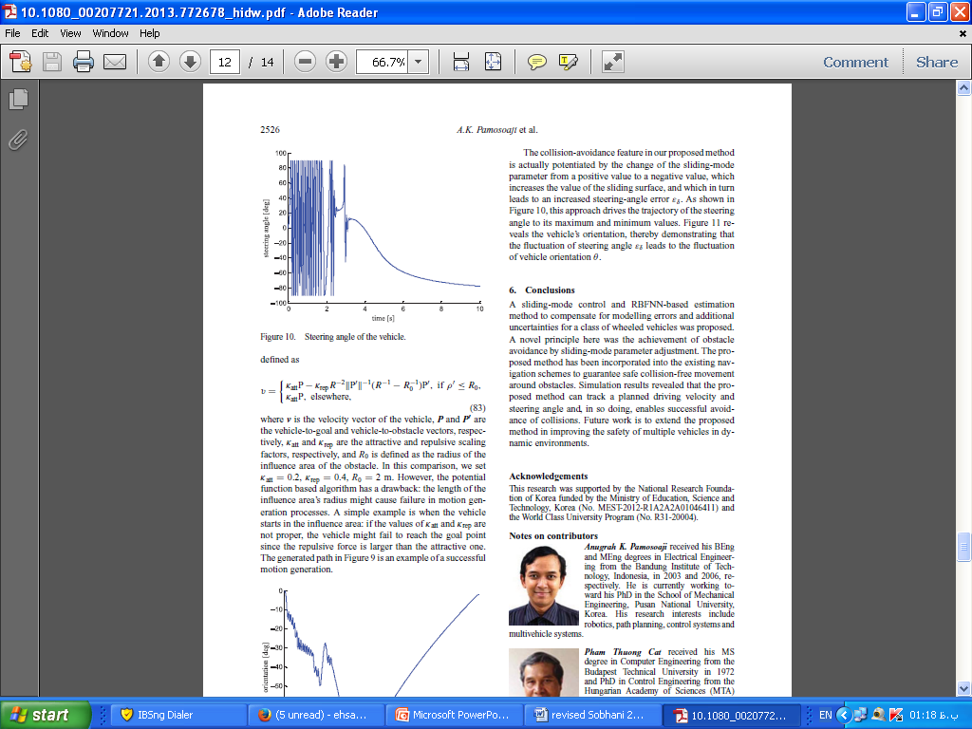

Slide 11
روش دوم: دسترسي به مقاله علمی از طريق DOI DOI يك استاندارد بين المللي جهت شناسايي اسناد الكترونيكي معتبر مي باشد، كه از دو بخش كد ناشر و كد سند تشكيل شده و به وسيله علامت "/" از يكديگر جدا مي شوند. اين شناسه – كه غالبا با عدد …10.1 آغاز مي شود - در چكيده مقالات معتبر درج شده و به راحتي قابل حصول است. بنابراين شما با قرار دادن اين شناسه در جعبه درخواست DOI قادر به دانلود مقاله علمی مورد درخواست خود ظرف چند ثانيه خواهيد بود. در زير نمونه هايي از شناسه DOI متعلق به مقالات از نشريات گوناگون معرفي مي شود: Nature publishing group: 10.1038/nature11677 10.1038/nrc3419 Sciencedirect (Elsevier): 10.1016/j.stem.2012.12.006 10.1016/j.cell.2012.11.031 Wiley Online Library: 10.1111/j.1744-7348.2012.00577.x SAGE Journals: 10.1177/0533316412466628
روش سوم: دسترسي به مقاله علمی از طريق عنوان در صورتي كه قادر به يافتن شناسه DOI مقاله علمی مورد درخواست خود نيستيد، مي توانيد با ورود به صفحه "دسترسي به مقاله علمی از طريق عنوان"، عنوان مقاله علمی و نام خانوادگي نويسنده اول را در كادرهاي مربوطه قرار داده و روی دکمه درخواست مقاله کلیک نمایید. لازم به ذكر است كه برخي از مقالات داراي نسخه الكترونيكي نبوده و بنابراين درخواست و دانلود اين قبيل مقالات ميسر نبوده و با پيام "اين مقاله علمی به نسخه الكترونيكي تبديل نشده است" مواجه خواهيد شد. روش چهارم: دسترسي به مقاله علمی از طريق URL در صورتي كه از وجود نسخه الكترونيكي مقاله علمی مورد نظر خود اطمينان داريد و از طرفي قادر به يافتن شناسه DOI مقاله علمی نيستيد، مي توانيد URL چكيده مقاله علمی خود را از سايت ميزبان اصلي مقاله (و نه سايت هاي ارجاع دهنده به مانند Pubmed) كپي نموده و در كادر درخواست صفحه " دسترسي به مقاله علمی از طريق URL" قرار دهيد. در مورد چكيده مقالات در سايت هاي ارجاع دهنده (و غيرميزبان) به مانند Pubmed، لازم است با كليك بر روي آيكن سايت ميزبان اصلي مقاله علمی كه در سمت فوقاني و راست سايت Pubmed قرار دارد، به صفحه چكيده مقاله علمی در سايت ميزبان اصلي مقاله از قبيل سايتهايي چون nature، sciencedirect، wiley و springer راه يافته و سپس لينك URL چكيده مقاله علمی را از آنجا كپي نماييد.

Slide 19
رياست محترم دانشگاه/سازمان
باسلام و سپاس
احتراما نظر به اينكه اشتراك منابع اطلاعاتي الكترونيكي بين المللي هزينه زيادي را متوجه سازمانها و مراكز علمي مي نمايد و تهيه فيزيكي كتب و مجلات نيز در عصر ديجيتال توجيه ندارد، به استحضار مي رساند شروع فرآيند هر پژوهش و آموزش با بررسي متون (Literature Review) آغاز مي شود كه متاسفانه به دليل عدم دسترسي به پايگاههاي اطلاعاتي بين المللي،پژوهشگران به موتور هاي جستجو نظير گوگل اسكالر(scholar.google.com) مراجعه مي نمايند و نتايج جستجو از جامعيت و مانعيت برخوردار نيست.لذا كتابخانه ديجيتال گيگا ابرموتورجستجوي علمي خود را رونمايي نموده است كه توانايي جستجوي هم زمان در بيش از دويست پايگاه اطلاعاتي بين المللي را دارد و به جرات مي توان گفت بهتر از سايروس و گوگل اسكالر قادر به بررسي متون و مديريت دانش است.
http://gigalib.org/search-basic.aspx
ابرموتور جستجوي گيگاليب قادر است بااستفاده از اپراتورهاي منطق بول و آخرين متدهاي جستجوي پيشرفته به بازيابي متون معتبر و مرتبط اقدام نمايد و سيستم خوشه بندي موضوعي آن (cluster) در تعيين رده موضوعي به كمك كاربر مي آيد. نكته برتري ديگر اين ابرموتور در تحويل آنلاين و فوري نتايج حاصل از جستجو است كه كمك شاياني به اساتيد و دانشجويان مي نمايد.گيگاليب علاوه برامكان دسترسي آنلاين و آني به مقالات و كتب بيش از 210 ناشر الكترونيك نظير: Elsevier-Springer-Wiley-IEEE-Taylor&Francis-Nature-OVID-SAGE-Oxford-Cambridge-ACS-IOP-Jstor-ACM-Ingentaconnect-worldscientific-liebertpub-AMS-RSC-AIP-IET-APS–karger-Proquest-thieme-Ebsco-emerald-ASME-ASCE، اخيرا سرويس دسترسي به متن كامل پايان نامه هاي پروكوئيست،جستجو و دانلود متن كامل بيش از 000/700 عنوان كتاب لاتين روزآمد را نيز فراهم نموده است كه دانشگاهها و موسسات به 3 روش امكان استفاده را دارند: 1- تخصيص اكانت حاوي نام كاربري و رمز عبور(client base) 2- تنظيم آي پي دانشگاه بر روي اكانتها (IP Base) 3- وب سرويس كه كمك شاياني به ارتقاي رتبه ي وبومتريك دانشگاه مي نمايد(web services)
خواهشمند است جهت كسب اطلاعات بيشتر و دريافت قرارداد همكاري به آدرس ايميل iranrayan92@gmail.com مكاتبه ويا با شماره تلفن 09155063187 تماس حاصل فرماييد. شايان ذكر است دانشگاه تهران،وزارت جهاد كشاورزي، دانشگاه فردوسی مشهد، دانشگاه علوم پزشکی مشهد، دانشگاه پیام نور سراسر کشور، دانشگاه بجنورد، علوم پزشکی اهواز، علوم پزشکی بيرجند، بانک مرکزی جمهوری اسلامی، دانشگاه منابع طبيعي وكشاورزي گرگان، پژوهشگاه ملی ژنتیک،دانشگاه علوم و فناوري قوچان،پارك علم و فناوري خراسان رضوي،دانشگاه آزاد اسلامي مشهد،بيمارستان فوق تخصصي رضوي،شركت نفت،دانشگاه گلستان،دانشگاه مهندسي شاهرود،دانشگاه حكيم سبزواري،كتابخانه مركزي آستان قدس رضوي و ...مشترك خدمات شركت گيل رايان ايرانيان مي باشند.همچنين در صورت نياز و بررسي امكانات گيگاليب ،امكان ارائه نام كاربري و رمز عبور آزمايشي و رايگان براي دانلود مقالات و كتب و پايان نامه هاي بين المللي وجود دارد.

